Slide 1
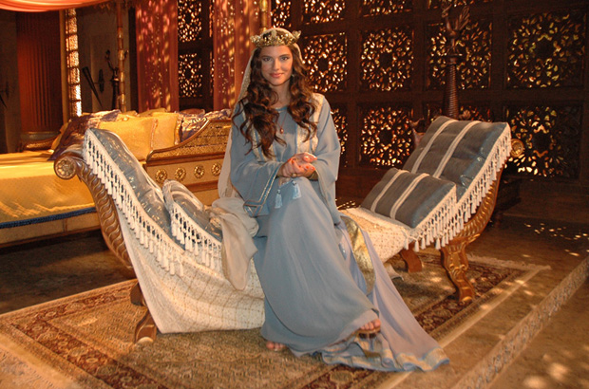
O Livro de Ester
Autor desconhecido.
Sugestões: Mordecai (9:20) ou Esdras.
Palavra-chave: “Providência”
Notes:
Jz.2:6 a 23 e 17:6; 21:25

Slide 2
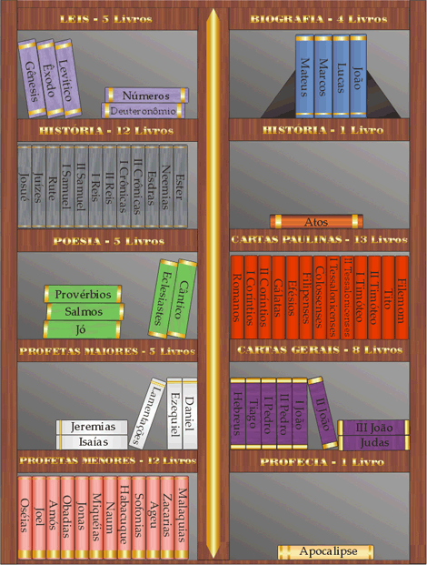
DIVISÃO HISTÓRICA DA BÍBLIA
OS 12 LIVROS HISTÓRICOS
Josué
Juízes
Rute
I e II Samuel
I e II Reis
I e II Crônicas
Esdras
Neemias
Ester

Slide 3
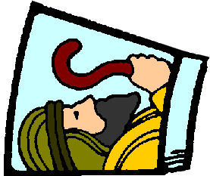
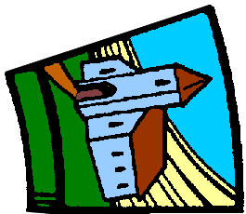
Profetas
REINO
UNIDO
REINO
DIVIDIDO
Profetas
JUÍZES
CATIVEIRO
Profetas
CONQUISTA
RETORNO
Jz
Rt
1 Reis – 2 Reis
1 /2 Sm
EGITO
CRISTO
Js
Dt
Nm
Lv
Ex
PERÍODO
INTERBÍBLICO
Evg
Atos
IGREJA
PATRIARCAS
Jó
Salmos
Provérbios
Eclesiastes
Cantares
Cartas
Gênesis
Apocalipse
CONSUMAÇÃO
CRIAÇÃO
1 Crônicas – 2 Crônicas – Ester – Esdras – Neemias

Slide 4
Esfera de Ação
Entre os capítulos 6 e 7 do Livro de Esdras
História ocorrida em Susã antes de Esdras guiar sua caravana a Jerusalém.
entre 486 e 464 a.C

Slide 5
PROPÓSITO DO LIVRO
Narrando a história de como uma obscura jovem judia tornou-se esposa do rei da Pérsia e foi instrumento de Deus para a preservação do seu povo,
o livro de Ester (ao lado de Rute, únicos livros da Bíblia com nome de mulher)
tem como propósito mostrar-nos os caminhos da providência de Deus em favor dos Seus escolhidos.

Slide 6
PROPÓSITO DO LIVRO
Narra a história da tentativa de extermínio do povo judeu durante o cativeiro da Babilônia no tempo dos persas, quando Assuero (Xerxes I) era rei dos persas;
Mostra como a providencia de Deus frustrou os planos perversos do amalequita Hamã de derramar o sangue de seus arqui-inimigos Judeus;
Também explica a origem da festa do Purim

Slide 7
PRINCIPAL TEMA DO LIVRO
O Livro gira em torno da providencia de Deus com o seu povo
É a história de uma jovem simples do povo que se tornou rainha, pela providencia divina, para salvar o seu povo;
Tem o caráter de um romance histórico (Manual Bíblico SBB, p.340)

Slide 8
Quem foi Ester
O nome Ester provavelmente foi derivado de Stara, a palavra persa que significa Estrela. No hebraico, o nome dessa rainha é Hadassah, nome dado a um arbusto cujos ramos são perfumados, e que produz um óleo medicinal. Esse arbusto, que pode atingir até dois metros de altura e cujas folhas permanecem verdes o ano inteiro, também chama-se Murta (de onde vem, entre nós, o nome feminino Mirtis).
Ester era uma bela jovem judia que fora criada com seu primo Mordecai, após a morte de seus pais
Eles viviam entre os demais judeus exilados em Susã durante o reinado de Xerxes I

Slide 9
Quem foi Ester
Quando a Rainha Vasti recusou-se “dançar” na presença do Rei e seus convidados bêbados, foi expulsa do Palácio, o reino abriu o concurso para eleger outra Rainha em seu lugar.
Ester estava entre as virgens mais lindas do reino e foi escolhida para ser a Rainha. A mando de Mordecai, ela escondeu sua identidade Judaica (os judeus, escravos, eram discrimados)
Ali, Deus a usou para salvar o seu povo de uma grande matança. Arriscou a vida pelo seu povo.

Slide 10
Versículo-chave do Livro
"Porque, se de todo te calares agora, de outra parte se levantará para os judeus socorro e livramento, mas tu e a casa de teu pai perecereis; e quem sabe se para tal conjuntura como esta é que foste elevada a rainha?"
(4.14).

Slide 11
Esboço do Livro
capítulos 1 a 4 | capítulos 5 a 10
a oposição aos judeus | a vitória dos judeus

Slide 12
Esboço do Livro
I. A Festa de Assuero | Caps. 1,2
II. A Festa de Ester | Caps. 3 a 7
III. A Festa de Purim | Caps. 8 a 10

Slide 13
A Cronologia do retorno do Cativeiro
1ª. Leva: (governador)
Com Zorobabel em 536 aC
- A reconstrução do Templo em 535 AC
- O Ministério dos profetas Ageu e Zacarias
em 520 aC
- A Dedicação do templo e do culto em 515 aC
- Os acontecimentos do livro de Ester em 478 a 473 aC
2ª. Leva: (sacerdote)
com Esdras em 458 aC
- A restauração espiritual do povo da aliança – 7:10
3ª. Leva: (Governador)
com Neemias em 446 aC
- A reconstrução dos Muros e da vida social, política e religiosa

Slide 14
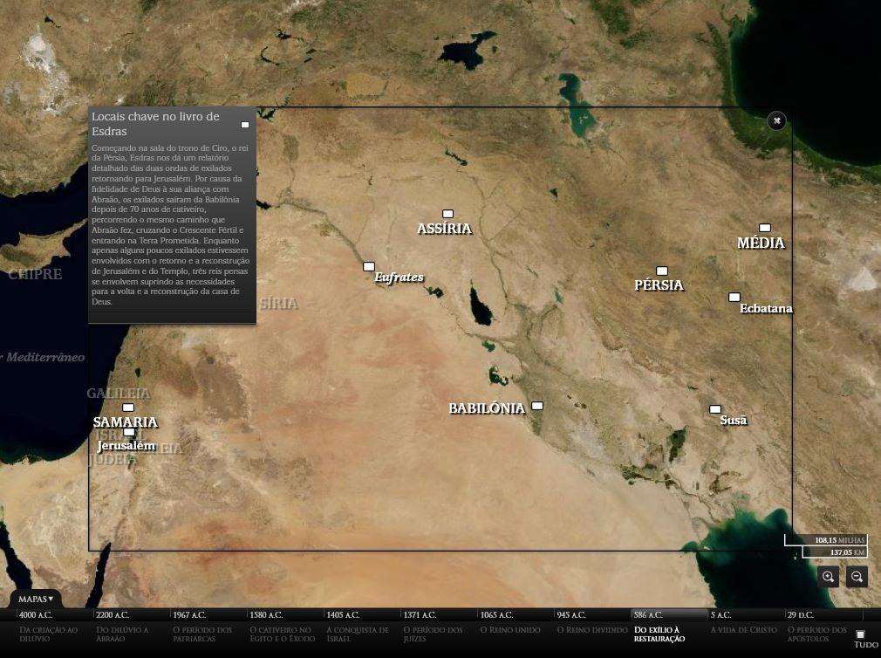
A cidadela de Susã

Slide 15
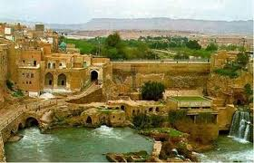
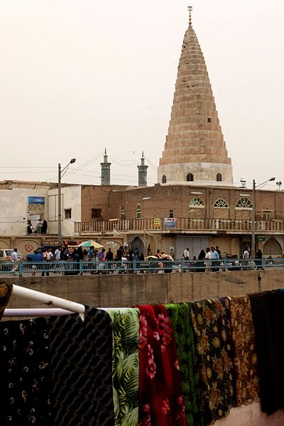
1. A Festa de Assuero
A desobdeiência de Vasti – Cap.1
Vasti se recusou a se expor de forma indecente diante dos principais do reino, a mando de Assuero, todos bêbados. Era costumes do Persas que as rainhas não se expunham em público.
2. A coroação de Ester – Cap.2
Escolhida pelo critério de beleza, mas era também uma jovem muita sábia.
3. Mordecai salva a vida do Rei – Cap.3
Deus usa Mordecai para salvar a vida do Rei de terrível conspiração.

Slide 16
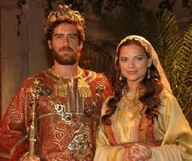
2. A Festa de Ester
1. A conspiração de Hamã contra os judeus – cap.3 | Hamã queria que todos se prostrassem diante dele. Mordecai recusou-se. Mais tarde os cristãos fizeram o mesmo.
2. A lamentação dos judeus – cap.4
3. A petição de Ester – cap.5
4. A elevação de Mordecai – cap.6
5. A morte de Hamã – cap.7

Slide 17
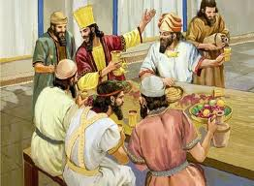
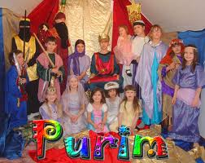
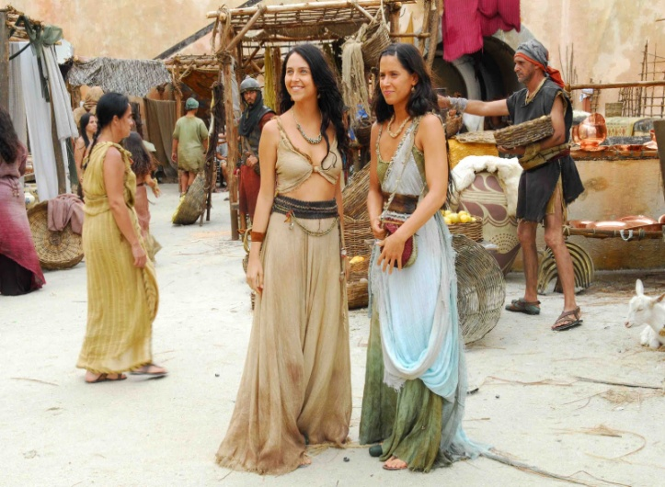
3. A Festa do Purim
1. O decreto do Rei permitindo que os judeus se defendessem. Foram salvos. | Cap.9
2. A vingança dos judeus | Cap.9
3. A Instituição da festa do Purim | Cap.9
4. A Grandeza de Mordecai | Cap.10
Os judeus passaram momentos de duras provas no cativeiro
A Face oculta de Deus, mesmo não registrando o seu nome | Ele estava presente e em defesa de seu povo

Slide 18
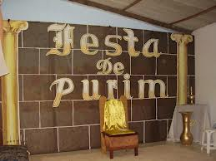
A Festa do Purim
a palavra Purim, vem de sorte.
Hamã teria lançado sorte para saber qual a melhor data para realizar o extermínio dos judeus. Sendo, pela boa e providencial mão do SENHOR, desmascarado, Hamã foi morto, e o seu "dia de sorte" transformou-se num dia de festa para os judeus, seus inimigos!
Comemorado anualmente até hoje, ocasião em que se lê o livro de Ester, o Purim comemora o livramento operado pelo SENHOR em favor do Seu povo!

Slide 19
Lições do Livro de Ester
1 - Deus usa pessoas simples para realizarem tarefas humanamente impossíveis! Ester era uma jovem simples, que vivia obscuramente em casa de seu primo, por ser órfã. O SENHOR a tirou de lá, através do simulacro de um concurso de beleza, para usá-la na salvação de Seu povo! Os caminhos de Deus são, de fato, muito misteriosos, e muito mais altos que os nossos! - "Porque os meus pensamentos não são os vossos pensamentos, nem os vossos caminhos os meus caminhos, diz o SENHOR... pelo contrário, Deus escolheu as cousas loucas do mundo para envergonhar os sábios, - Is 55.8; 1 Co 1.27,28.

Slide 20
Lições do Livro de Ester
2 - diz Eclesiastes: "Lança o teu pão sobre as águas, porque depois de muitos dias o acharás" - 11.1.
Mordecai não sabia, ao receber a órfã Ester em sua casa, que estaria criando a futura esposa do rei da Pérsia, instrumento para a libertação do seu povo, e instrumento para que ele mesmo viesse a ser homem honrado e exaltado no reino persa!
Digo a você; lance o seu pão sobre as águas; depois de muitos dias, a recompensa virá! Misteriosamente! Providencialmente!

Slide 21
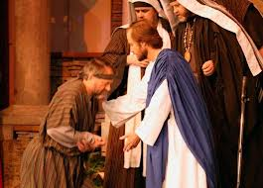
Lições do Livro de Ester
3 - há muito valor em jejuarmos em tempos de crise:
"Vai, ajunta a todos os judeus que se acharem em Susã, e jejuai por mim, e não comais nem bebais por três dias, nem de noite nem de dia; eu e as minhas servas também jejuaremos. Depois irei
Ter com o rei, ainda que
é contra a lei..." - 4.16.

Slide 22
Lições do Livro de Ester
4 - Ester não era apenas bela: era sábia!
"Enganosa é a graça e vã a formosura, mas a mulher que teme ao SENHOR, essa será louvada" - Pv 31.30.
Cuidado para não preocupar-se muito com o exterior, sem cuidar do mais importante: o seu interior!

Slide 23
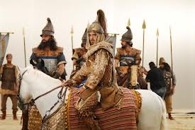
Lições do Livro de Ester
5. O mal que intentamos fazer contra pessoas justas acaba caindo sobre nós mesmos!
"Enforcaram, pois, a Hamã na forca, que ele tinha preparado para Mordecai..". - 7.10.

Slide 24
Cristologia de Ester
Neste livro observamos mais uma tentativa de Satanás no sentido de destruir o povo de Deus e, consequentemente, exterminar a linhagem messiânica. Mas, por Sua providência, o Senhor mantém vivo o Seu povo e a família da qual viria o Messias!
Deus sempre preservou o remanescente fiel sobre a terra e continua preservando até a volta de Cristo;

Slide 25
Cristologia de Ester
Rev. Ildemar Berbert
IPB Dourados, 13.03.13
Ester, como pessoa, também é um belo tipo do Senhor Jesus nas páginas do AT. Vejamos:
1 - dispõe-se a morrer pelo seu povo, na tentativa de salvá-lo (4.16). Por Sua vez, o Senhor Jesus morreu pelos Seus, a fim de conquistar-lhes a salvação! (Rm 5.7).
2 - tornou-se advogada do seu povo, intercedendo por ele junto ao rei (7.3,4). O Senhor Jesus é o nosso Advogado, vivendo sempre para interceder por nós à destra de Deus - (1 Jo 2.1; Hb 7.25).

